Slide 1
第10章 数据库恢复技术
备份与恢复技术？
文件管理系统
Ghost、恢复出厂设置、副本文件、操作系统补丁更新时的备份、备份软件（例如：云备份）
数据库管理系统
备份+日志、镜像、备份软件
应用背景：
DBMS——提供数据共享和管理服务的系统软件
数据动态更新、面向并发访问的用户
状态的记忆能力，
可靠，性能高（可用）
状态及过程的记忆能力，
可靠，性能高（可用）
程序故障？数据错误？什么是数据错误？
（干净、脏； 内存，外存）

Slide 2
DBMS的备份与恢复
正确性的标准？（只是不丢失数据？）
面临的问题
1）正确；
2）智能（自我保护的程序机制）；
3）故障的种类多（应用程序出错、网络断了、操作系统蓝屏、宕机、硬盘坏了。。。），响应机制不同；
4）性能（备份的开销、恢复的开销、服务的性能） 。
学习内容
基本原理、优化机制、内含的协议
问题复杂性的原因
1）DBMS体系结构及程序执行的复杂性（多任务）；
2）应用逻辑的语义需求。
事务

Slide 3
10.1 什么是数据库恢复
将因破坏或故障而导致的DB数据的错误状态恢复到最近一个正确状态的技术。
10. 2 目标
1、保持事务原子性（Atomicity） ；
2、保持事务持久性（Durability） 。
事务——transaction——交易、买卖
现代计算机的运行原理及硬件特点使得事务处理任务艰巨，DBMS提供数据共享服务的需求使得事务处理更加复杂，事务处理成为数据库的核心问题之一。标志性人物：Jim Gray

Slide 4
事务（transaction）
1、定义
构成一个独立逻辑工作单位的数据库操作集。
·一条SQL语句；
（1）将2号课程的成绩记录增加10分
·一组SQL语句序列；
（1）将2号课程的成绩记录增加10分；
（2）在应用日志表中增加描述上述操作的一条记录；
·一个包含对数据库操作的应用程序。
可能多条SQL语句，存在于不同的程序分支。

Slide 5
事务（transaction）
2、构成方式
① 显式
BEGIN TRANSACTION
···
COMMIT 或者ROLLBACK
其中：
COMMIT：提交，事务对DB修改写回到磁盘上的DB中去。
ROLLBACK：回滚，撤消对DB之修改，回滚到事务开始状态。
ABORT???——底层实现技术
② 隐式（可能是系统默认方式）
·一条SQL语句
·应用程序或操作窗口退出

Slide 6
3、事务的ACID性质
1）原子性（Atomicity）
① 定义
事务是一个不可分割的工作单元，其对DB的操作要么都做，要么都不做。
② 目标
保证DB数据的正确性（例如：所有员工涨工资、转帐、售票的事务不能只做一部分动作）。
③ 技术
日志十ROLLBACK（UNDO）（意外终止）；
并发控制（交叉执行中不被破坏、干扰）。
原子性需要依靠DBMS内部的自动保障机制。

Slide 7
2）一致性（Consistency）
① 定义
事务的执行必须是将DB从一个正确（一致）状态转换到另一个正确（一致）状态。
例：一个人的工龄不能大于年龄，则工龄的增长和年龄的增长必须一致的、配套的修改。
例：转帐问题，A有100万人民币是一个正确状态，减去50万，B帐上相应增加50万，DB从一个正确状态转变另一个正确状态。
这两个操作，若只做其中一个，则不能实现DB从一个正确状态转到另一个正确状态，破坏了事务一致性。
例：将数据集合划分为三个子集，分三次读取三个子集的数据并进行小计和总计（一个事务内部的多次相关的读写操作，内容之间在全局逻辑上应该是相容的、一致的）。

Slide 8
2）一致性（consistency）
② 目标
保证DB数据正确性（防止丢失更新、读脏、读不可重复）。
③ 技术
并发控制。
④ 实现
用户定义事务（保证相关操作在一个事务中）；
DBMS负责维护事务执行导致数据库状态变化过程中的一致性。

Slide 9
3）隔离性（isolation）
① 定义
一个事务中对DB的操作及使用的数据与其它并发事务无关，并发执行的事务间不能互相干扰。
② 目标
避免链式干扰。
③ 技术
并发控制。
④ 实现
DBMS依据应用程序设定的事务隔离级别自动实现。
插入
更新
插入

Slide 10
4）持久性（Durability）
① 定义
一个已提交事务对DB的更新是永久性的，不受后来故障的影响。
② 目标
保证DB可靠性
③ 技术
提交持久（内存是挥发装置，外存是抗挥发装置）。
（事务终止前应完成commit）
备份 ＋ 日志。
④ 实现
持久性需要依靠DBMS的恢复子系统。
外存!

Slide 11
ACID特性带来的DBMS技术需求
恢复:
如何记录过程、恢复策略、技术手段
并发:
锁、协议、标准

Slide 12
10. 3 DBS故障
1、事务故障
1）表现形式
①应用处理异常
可能产生自程序预留的异常情况的应对方案。
更多的故障来自于非预期的，是不能由应用程序处理的。
断网、应用程序进程僵死、应用程序进程被意外杀死、应用程序端电脑死机、断电
②系统异常
事务超时、死锁、活锁等

Slide 13
2）事务故障的特征
① 特定的事务没有到达预期的终点（COMMIT），事务夭折；
② 夭折事务对数据库的部分修改可能已写入数据文件。
（数据库可能因此处于不正确、不一致状态）
事务的ACID特性，原子性A，一致性C。
客户的理财账户余额已减少，但在写出理财产品的购买记录到数据文件前，事务发生了异常。

Slide 14
2、系统故障
1）表现形式
① 特定类型的硬件故障（CPU、内存、主板等非外存储设备）；
② 系统软件故障
DBMS：ORACLE、SQL SERVER、MYSQL、DB2、。。。
OS：UNIX、WINDOWS、LINUX、。。。
③系统操作失误：非正常关机/重启、强行终止系统进程、意外卸载相关系统运行环境。。。
④ 系统异常断电（重启之后系统未发现数据库的存储文件错误或者磁盘错误）
死机
蓝屏
意外重启
某系统功能意外退出
。。。

Slide 15
2）特征
① 内存数据丢失或不再可靠；
② 外存数据未受到破坏；
③ 一些尚未完成事务的更新结果可能已写入数据库存储介质；
④ 已完成事务的更新结果可能部分还未写入数据库（数据文件，也可能正处于提交过程之中）；
⑤ 已完成事务的结果可能全部未写入数据库（例如正在等待检查点）。
数据库的数据存储介质依然可靠，但是数据处于不正确或不一致状态

Slide 16
DBMS的缓存与核心进程

Slide 17
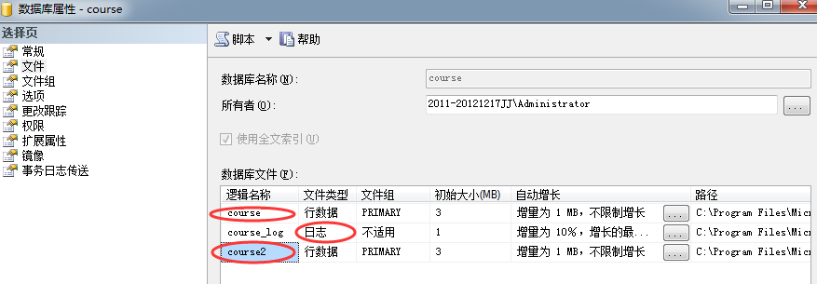
3、介质故障
1）分类
① 磁盘故障
磁盘损坏（磁道、扇区、分区、文件分配信息。。。），
磁盘读写装置损坏（磁头、电机。。。）。
。

Slide 18
② 外界干扰
强磁场干扰（磁性数据被清洗），灾害。
2）特征
外存数据库中数据的部分或全部丢失，数据存储文件本身被破坏。
目前比较成熟的DBMS软件一般能够在服务启动时校验存储介质上的数据文件是否异常。

Slide 19
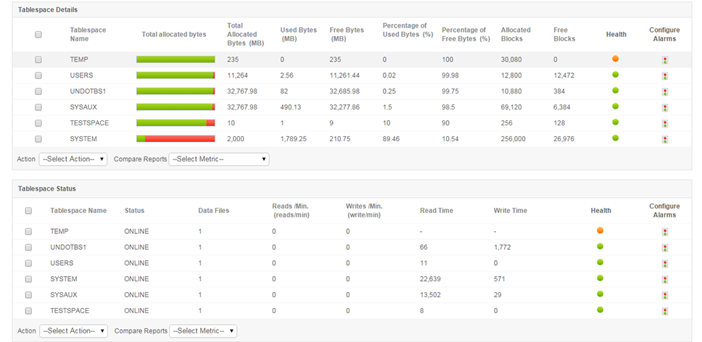
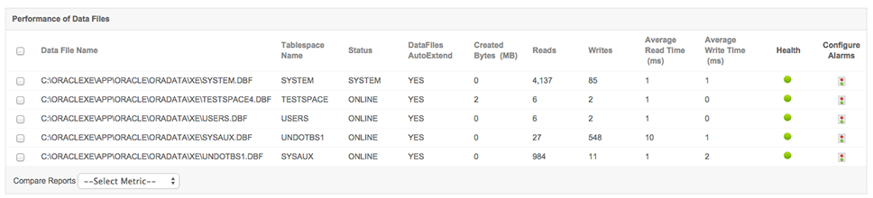

Slide 20
4 计算机病毒
1）表现形式
① 消耗资源
内存、磁盘、网络端口，破坏系统的正常运行
② 泄露信息
系统信息、数据库信息
③ 篡改数据
④ 篡改程序
植入木马，埋下隐患
2）特征
计算机病毒是一种人为造成的技术故障或破坏，含有非法或者恶意企图，在执行某个功能时启动病毒代码，可能造成对数据库系统的危害。
系统不再可靠、可信。

Slide 21
各类故障对数据库的影响
不同的故障影响的范围不同，采取的恢复策略也不尽相同。
自动、人工启动、借助外部资源
数据可能不正确（事务的运行被恶意干扰或非正常终止）。
需要借助系统的容错机制，找出不正确的数据，恢复正确的数据。
数据文件本身可能被破坏
需要去寻找可用的数据，重建系统状态。
恢复的基本原理：冗余

Slide 22
10. 4 恢复技术
备份 [ +日志 ]
10. 4.1 备份技术
1、备份方式
1）静态备份（转储：dump）
——DBS中无事务运行时进行转储。
① 特征：
转储期间不对DB进行任何操作；
一定得到一个一致性付本。
② 优点——简单
③ 缺点：停止一切事务运行；降低DB可用性。

Slide 23
2）动态备份
转储与事务并发执行。
① 特征
转储期间可对DB进行存取与修改操作。
② 优点
不影响事务运行。
③ 缺点
获得一致性付本较麻烦。
如转储A时，其值为100，B值为200，但在随后转储B时，但另一事务修改数据库为A=200，B=100，这样备份副本是与DB中实际值不一致的过时数据。
时刻 | 事务1 | 事务2
转储A时 | A=100,B=200
转储B时 |  | A=200,B=100

Slide 24
2、备份策略
1）海量备份
① 方法：定期或不定期将DB全部数据转储。
② 优点：简单。
③ 缺点：重复转储；
转储量大；
停止运行（多为静态转储）。

Slide 25
2）增量备份（incremental clumping）
① 方法：每次转储上次转储后更新过的数据。
② 优点：备份量小。
③ 缺点：恢复过程较复杂。
（完全、
累积——自上次完全备份或者累积备份之后的修改、
增量——自上次完全或者累积或者增量备份之后的修改）
3）写副本
① 方法：每次写时，同时写另一个副本。
② 优点：简单。
③ 缺点：重复写，操作效率下降。

Slide 26
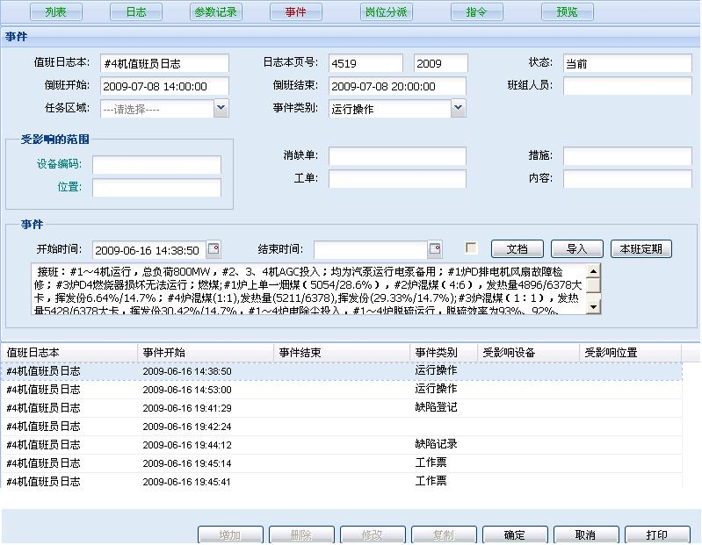
10.4.2 日志（logging）
日志本页号
某工厂机组值班日志
事件开始时间
事件结束时间
事件类别
事件描述

Slide 27
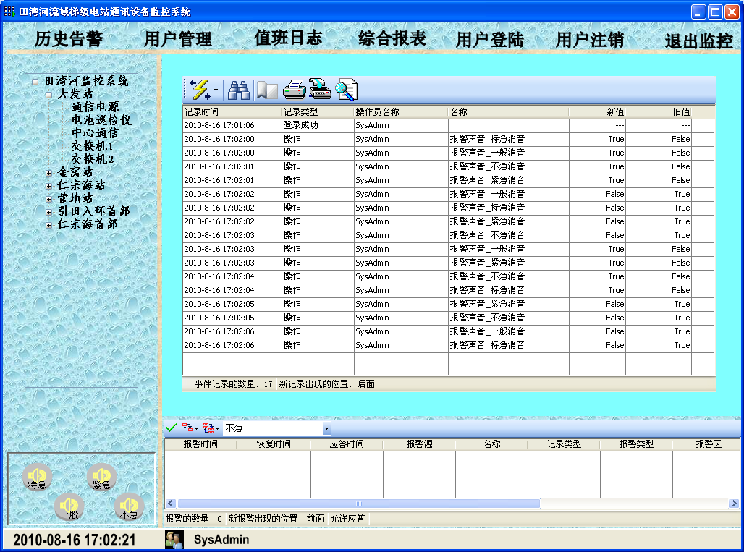
某电站通讯设备监控日志
新值与旧值

Slide 28
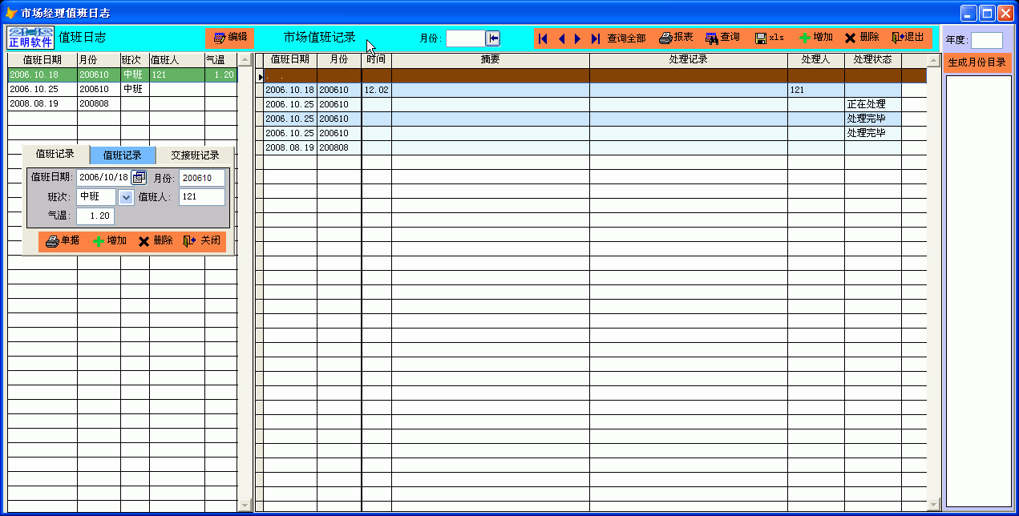
事件处理状态：
正在处理、
处理完毕
某市场经理值班日志

Slide 29
10. 4.2 日志（logging）
实际生活中的日志——对某个设备、某种资源的动态变化过程的历史记录，以便对曾经发生的问题进行分析
——故障分析
——安全性分析
。。。
需求：客观记录事件或者操作的当时的环境、动作的过程、造成的影响，并且便于查找。
例如时间、地点
包括先后顺序
例如旧状态和新状态、是否正常完成
在数据库系统中，DB文件也是一种设备和资源，也有类似的需求，对应的有日志文件及其维护机制。
有了日志，数据库的恢复子系统就有了“自己的数据”。

Slide 30
10. 4.2 日志（logging）
1、日志概念
——记录事务对数据库更新操作的文件称之为日志文件。
2、日志文件类型
1）记录为单位日志文件；
2）数据块为单位日志文件。
3、以记录为单位的日志文件内容
1）事务开始标记（一个日志记录）；
2）事务结束标记（一个日志记录）；
3）每个事务的所有更新操作（每个操作一个日志记录）。
两种日志都对应数据库操作
如何描述“操作”？事务夭折有无“操作？”

Slide 31
每个日志记录内容（记录头+记录体）：
1）事务标识（TRID）；
2）操作类型；
3）操作对象；
4）更新前数据旧值；
5）更新后数据新值。
4、以数据块为单位的日志文件内容
事务标识+数据块
1）数据块（整块）更新前内容；
2）数据块更新后内容。

Slide 32
5、日志管理
1）按事务操作执行时间顺序记日志（多个事务操作并发）；
2）须先写日志后写DB文件！！！！！
先写日志协议——WAL
6、用途
1）事务恢复
2）DB故障恢复
3）系统分析

Slide 33
联机日志文件和归档日志文件
日志文件可分为两类：
1）联机日志文件
大小有限，直接和DBMS日志缓冲区关联，保存数据库当前一段时间内的事务执行的变化过程，主要用于事务故障和系统故障。
2）归档日志文件。
保存历史上所有的不再用于联机处理的日志记录，由联机日志文件归档而成，主要用于介质故障的恢复。

Slide 34
日志记录的使用（操作）
REDO——可理解为将日志记录对应的操作执行一遍，运用数据的后像。
UNDO——可理解为将日志记录对应的操作的逆操作执行一遍，运用数据的前像。
注：1）执行的方向；
2）DB的状态。
Why?
幂等性
每个日志记录的UNDO操作和REDO操作都具有幂等性，即无论重复执行多少次，效果等同于执行一次。

Slide 35
日志文件是一个单调递增的文件
每个日志记录在日志中都有一个唯一的码，叫做日志序号（Log Sequence Number，简称LSN）。
日志文件是按照LSN单调递增的顺序文件，如果操作A的日志记录在操作B的日志记录之后生成，则LSN(A)>LSN(B)。
LSN的实现？
一般由日志文件序号和记录在文件中的相对地址两部分组成。

Slide 36
日志记录的REDO和UNDO执行方式
对日志文件中的多条日志记录进行REDO，要按照日志序号(LSN)递增的顺序进行，即正向扫描日志文件进行REDO。
对日志文件中的多条日志记录进行UNDO，要按照日志序号(LSN)递减的顺序进行，即反向扫描日志文件进行UNDO。
当要对日志文件中的多条交错而无排列规律的日志记录进行REDO和UNDO操作时，只需各自按照上述规则进行，而REDO和UNDO之间没有先后的要求，执行多次也没有影响。

Slide 37
日志相关的协议
保证事务的原子性和持久性。
先写日志协议WAL——在覆盖一个外存页面之前，必须先强制写出该页面新版本对应的日志记录。
实现技术：每个页面有一个字段记录最近版本对应的日志记录的LSN，写出该页面前，调用Log_flush内部函数将该LSN之前的所有日志记录写出。
提交时强制写日志协议force-log-at-commit——作为提交工作的一部分，必须强制写出该事务的所有日志记录。
实现技术，调用Log_flush将该事务的commit日志记录及其之前的所有日志记录写出。

Slide 38
DBMS的缓存与核心进程

Slide 39
知识拓展
数据缓存的组织单位一般是页面，对应外存文件中的物理块。
数据缓存中的页面可分为两类：干净页面和脏页面。
干净页面——由已提交的事务更新完的页面
脏页面 ——由未完成的事务更新的页面
造成数据缓存页面写出到外存数据文件的原因
事务提交
由于缓冲区容量有受限而进行页面替换
DBMS的shutdown、检查点
造成日志缓存页面写出到外存联机日志文件的原因
与上类似

Slide 40
知识拓展
系统性能相关的问题
干净页面的写出策略
强制写——事务提交时先写出所有该事务相关的干净页面，然后才能完成提交。
非强制写——。。。
强制写与非强制写对性能的影响
强制写策略增加了事务提交的响应时间，还造成频繁的I/O操作，降低了系统的事务吞吐率。

Slide 41
知识拓展
系统性能相关的问题
脏页面写出的策略
隐形——可随时由于页面替换被写出
非隐形——页面被固定在缓冲区中，不允许被替换出去，直到事务结束（提交或者夭折）
隐形与非隐形对性能的影响
非隐形策略增加了对缓冲区容量的要求

Slide 42
知识拓展
强制写与非强制写对日志与恢复的影响
强制写策略减少了对日志记录中REDO信息的需求，恢复时一般不需要REDO操作。
隐形与非隐形对日志与恢复的影响
非隐形策略减少了对日志记录中UNDO信息的需求，恢复时一般不需要UNDO操作。

Slide 43
知识拓展
No REDO?
No UNDO?
强制写＋非隐形策略？→日志
日志不能省略
1）介质故障→REDO信息的必要性
2）提交的过程中，页面是脏的，隐含着采用了隐形策略，除非采用更加复杂的影子页算法，保证提交操作的原子性。
一般采用非强制写＋隐形策略，以降低系统开销，提高响应能力。→日志的开销。

Slide 44
10. 5 恢复策略
1、事务故障恢复
——因各种故障导致事务未执行完而abort时的恢复。
1）目标：维护原子性
2）恢复步骤
① 反向扫描日志文件：
——查事务执行过的更新操作；
② 执行该事务的最晚日志记录的UNDO操作；
③ 循环执行上述操作并同样处理，直至事务开始标记。
3）特点
DBMS自动完成

Slide 45
2、DB故障恢复
1）系统故障
——撤消故障发生时未完成事务和重做已完成事务的恢复。
① 目标：持久性
② 步骤
·正向扫描日志文件；
·找出故障发生前已提交事务，该事务标识记入REDO队列；
·找出故障发生时未完成事务，该事务标识记入UNDO队列；
·依照日志记录反向顺序对UNDO队列中事务进行UNDO操作：
（反向扫描日志文件，执行该事务的UNDO操作）；
·依照日志记录正向顺序对REDO队列中事务进行REDO操作；
（正向扫描日志文件，执行该事务的REDO操作）。
③ 特点：DBMS自动完成。
执行方向
扫描的范围

Slide 46
2）介质故障
——数据和日志文件破环时的恢复。
① 目标：持久性
② 方法
a：向前恢复（恢复未写出的提交数据，forward）→
·装入后备付本：
——先恢复到最近备份时的正确状态；
·装入系统日志文件；
·正向扫描日志文件；
·利用日志文件后映像（该备份点以后做了哪些操作）执行REDO。
（前一个付本+REDO）

Slide 47
b、向后恢复（撤销已写出的未提交数据，backward）←
·装入后备付本；
·装入日志文件；
·反向扫描日志文件；
·利用日志文件中前映像排除对DB的改变。
（当前映像+UNDO）

Slide 48
c、重运行
·装入最新正备付本；
·重新运行最近一次备份以来的事务。
优点：简单：无日志，只需登记已执行事务。
缺点：时间长；
·重运行事务执行顺序可能变化。

Slide 49
10. 6 具有检查点的恢复技术
10.6.1 产生的原因
利用日志恢复的过程需要扫描全部的日志记录，进行相关的恢复操作，而日志文件过大将带来大量的恢复操作。
恢复涉及两类操作，redo和undo，二者都是“必须”的么？
很多需要redo的事务的更新操作结果已经被写入磁盘文件中，对其redo没有必要。
↓ 问题：存在不确定性，解决思路：增加确定性
优化机制——周期性的建立检查点（checkpoint）。

Slide 50
10.6.2 检查点机制
在日志中增加新的一类记录（检查点记录），并增设重新开始文件。
检查点记录内容：
1）建立检查点时刻所有正在执行的（active）事务清单；
2）上述事务最近一个日志记录的地址。
目的？
【注】：检查点→日志归档的可行性

Slide 52
生成检查点的时机——周期性
时间周期
日志记录周期
检查点的动作
建立检查点，保存数据库状态。
1）将当前日志缓冲区中的所有日志记录写入磁盘的日志文件；
2）在日志文件中写入一个检查点记录；
3）把当前数据缓冲区的所有数据记录写入磁盘数据文件；
4）在重新开始文件中记录检查点记录的地址。

Slide 53
使用检查点的恢复技术
1）从重新开始文件中找到最后一个检查点的信息，并从日志文件中找到该检查点记录；
2）从检查点记录中得到ACTIVE-TRANSACTION-LIST，
并暂时将其全部列入UNDO-LIST队列，而REDO-LIST队列初始化为空；
3）从检查点开始正向扫描日志文件，新开始的事务并入UNDO-LIST，遇到事务提交的日志记录，则该事务从UNDO-LIST移入REDO-LIST，直到日志文件尾；
4）以检查点记载的最早日志记录和日志文件末尾为界，分别对UNDO-LIST和REDO-LIST执行UNDO和REDO操作。

Slide 56
DBMS的启动意味着什么？
1）先检查各个外存文件是否完好、正常，若发现问题，则需要人工进行介质故障恢复；
2）查看联机日志，是否存在未提交事务，如存在则进行类似于系统故障恢复的处理。
好处：增强可靠性（不能保证DBMS每次都是正常SHUTDOWN）。

Slide 57
10. 7 DB镜像（DB mirror）
1、原因：介质故障：中断运行，周期备份，恢复麻烦
2、方法：利用自动复制技术（例如日志文件镜像）
3、策略
1）整个DB/关键数据复制到另一个介质（镜像磁盘）；
2）DB更新时，DBMS自动将更新结果复制到该副本；
3）故障发生时，利用该镜像磁盘进行恢复。

Slide 58
4、优点
1）无需关闭系统（自动进行镜像复制）；
2）无需重装副本，自动保证一致性；
3）提高可用性；
4）提高并发性。
5、缺点
频繁复制更新，效率下降。
实用案例：双机热备（双机互备援Dual Active、双机热备份Hot Standby）、远程备份。
6、关键技术
如何监测（心跳线、PARTNER TIMEOUT、证人机制 ）、是否自动恢复。

Slide 59
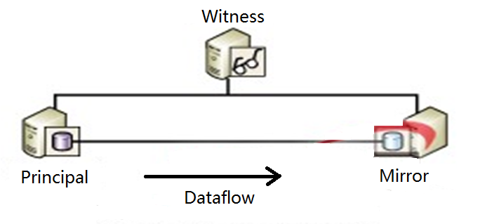
基本+镜像+“证人”。三个服务器不断地ping对方，形成保留仲裁。如果服务器不能用，则其他服务器将确定怎样解决故障转移。考虑到机器所处的位置和网络的可靠性，主体服务器将会断开连接，见证服务器和镜像服务器仍然保留仲裁。
证人数据库是第三个SQL Server运行实例，当一个服务不可达并因此需要进行自动错误恢复的时候，证人服务器实现了2比1投票的能力。

Slide 60
例：假设日志记录有如下几种类型：
<START T>：表示事务T开始； <COMMIT T>：表示事务T已经提交；
<T,X,u,v>：表示事务T修改了数据X，其原来的值是u,更新后的值是v。
若某系统故障发生时，磁盘上日志文件的内容为：
<START T>;<T,C,29,30> <T,A,10,11>; <START U>; <U,B,20,21>;<T,C,30,31>;<U,D,40,41>;
<U,B,21,22> <COMMIT U>，请简述恢复的过程。

Slide 61
例：若某系统故障发生时，磁盘上日志文件的内容为：
<START T>;<T,C,29,30> <T,A,10,11>; <START U>; <U,B,20,21>;<T,C,30,31>;<U,D,40,41>;
<U,B,21,22> <COMMIT U>，如何进行恢复？
恢复过程：
(1)正向扫描日志，由于事务Ｕ有START和COMMIT，放到REDO队列中，而事务Ｔ只有START，故而放到UNDO队列。
(2)对UNDO队列中进行UNDO操作，即对Ｔ进行UNDO操作，即反向扫描Ｔ的日志，即对C写30，对A写10，对C写29。
(3)对REDO队列中进行REDO操作，即对U进行REDO操作，即正向扫描Ｕ的日志，即对Ｂ写21，对D写41，对B写22。
注意：写成类似“Ｃ由29变做30”都是错误的。
思考：如果增加检查点记录，本题有何变化？
课后作业第2题，
日志表述方式不同

Slide 62
慕课讨论题
数据库系统哪些情况下会将缓存中的日志文件写出到磁盘？
日志在数据库系统的恢复中发挥着重要的作用，日志在什么情况下需要写出到磁盘文件？
检查点机制对性能可能产生哪些影响？
数据库系统的检查点是其恢复子系统的一种周期性执行的机制，该机制对于数据库系统的性能有哪些影响？

